Slide 1
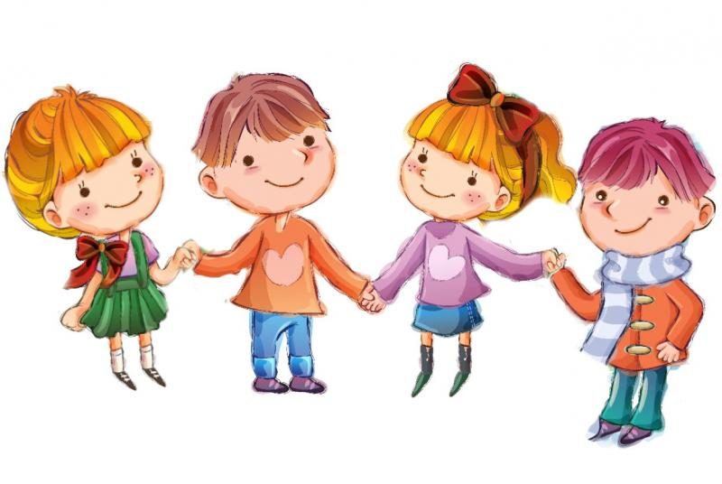
Коммуникативные навыки дошкольников
Старший воспитатель
ГБОУ Школа №1413 ДК 4
Бердяева Е.А.

Slide 2
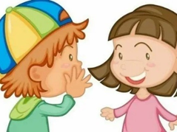
Жизнь каждого человека буквально пронизана контактами с другими людьми. Потребность в общении - одна из самых важных человеческих потребностей. Только в общении и в отношениях с окружающими его людьми, человек может почувствовать и понять самого себя, найти свое место в мире. С умением общаться не рождаются. Это умение приобретается иногда в течение всей жизни.
Коммуникативные навыки общения дошкольников — это умения общаться с окружающими, находить со сверстниками и взрослыми общий язык.
Это умение уважать чужие границы и чужие точки зрения.
Умение строить отношения.

Slide 3

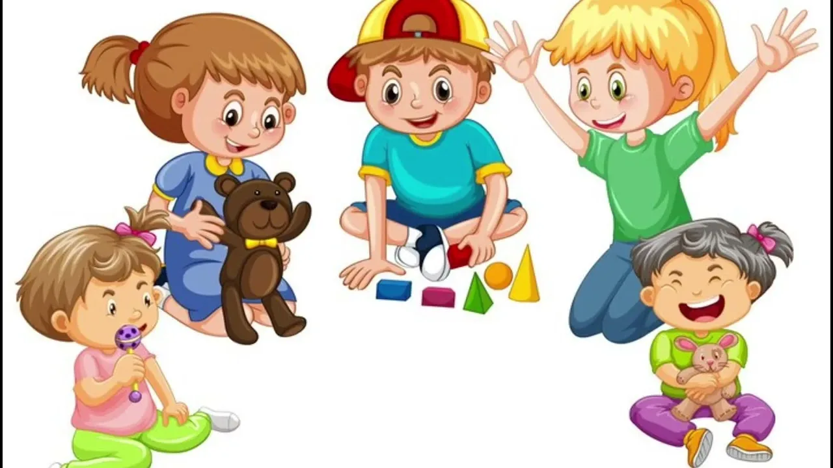

Коммуникативные навыки ребенок приобретает постепенно, по мере роста и взросления. Сначала дома среди родных он учится узнавать информацию по мимике, голосу, жестам, затем по простым знакомым словам.
Первые навыки общения формируются в семье, затем — в детском саду, школе и далее на протяжении всей жизни. Поэтому умение взаимодействовать с окружающими зависят от целого комплекса практических навыков.

Slide 4
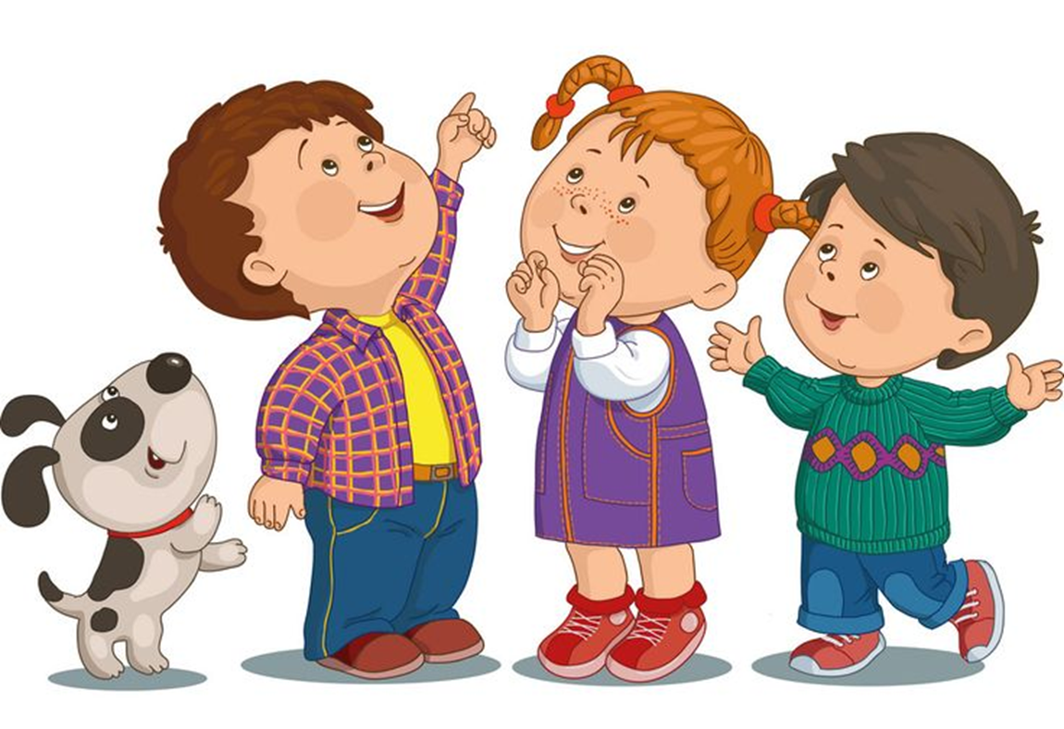

Условно коммуникативные навыки делятся на две группы:
Навыки, которые помогают человеку передавать свои мысли и чувства: умение говорить, выразить свою мысль, свои желания, контролировать свою речь;
Навыки, которые помогают понимать окружающих: умение договариваться, сопереживать, слушать и слышать собеседника .

Slide 5
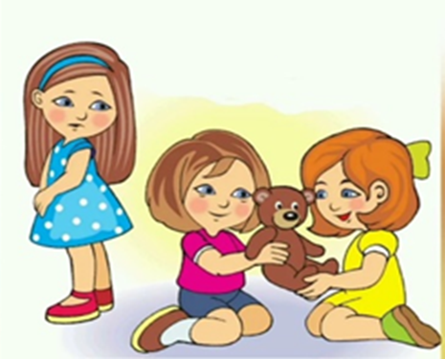
Чтобы развить в ребенке коммуникативные навыки, нужно помочь ему овладеть тремя основами:
желанием общаться;
знанием основ общения;
умением общаться.
Желание общаться
Это значит, что ребенок должен сам испытывать потребность в общении с окружающими людьми. И потребность эту можно и нужно вырабатывать. Если этого не сделать, прогресса не будет. Взрослый человек в силу жизненного опыта может мотивировать себя на общение с окружающими. Дети этого не умеют.

Slide 6
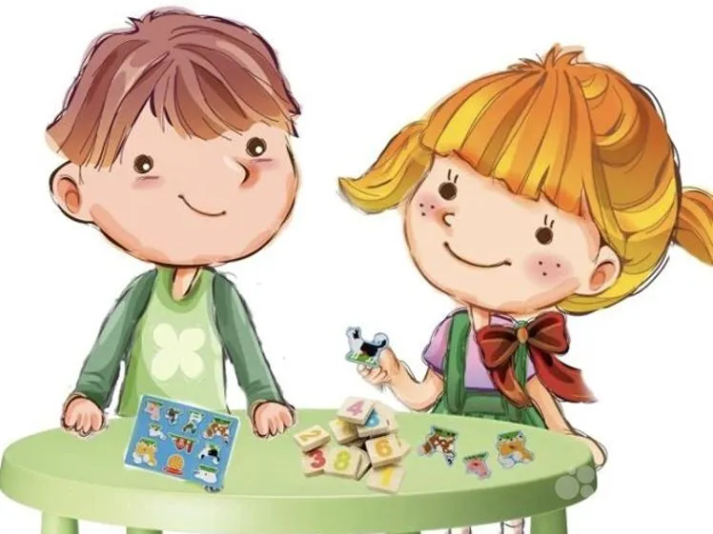
Знать, как общаться
Одного желания взаимодействовать с окружающими мало. Нужно ещё знать, как именно это делается. Маленькие дети не знают о нормах и правилах общения. Детям необходимо подсказывать как здороваться, как начать общение, поддерживать разговор, как решать конфликты со сверстниками и т.д.

Slide 7
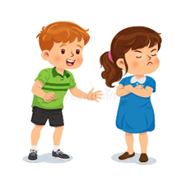
Уметь общаться
Этот пункт вытекает из предыдущего, когда коммуникативные знания применяются на практике. Умение общаться состоит из целого комплекса практических навыков:
Умение обратиться самому к другому;
Умение отвечать на вопросы, если задали;
Умение выразить свою мысль;
Умение слушать и слышать собеседника;
Умение поддерживать контакт;
Умение сопереживать;
Умение не обижаться, если мнения не совпадают.

Slide 8
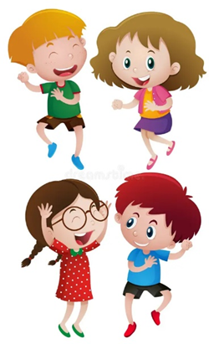

В каждом возрасте ребенка существуют свои характерные особенности, не учитывать которые для развития коммуникативных навыков, нельзя.
Двух-трехлетние дети еще не умеют играть друг с другом, особенно когда в играх присутствуют интересные игрушки. Общение малышей еще не связано с предметами и игрой. Новая игрушка для малыша более притягательный предмет, чем его ровесник. Пожалуй единственное, что для них является потребностью это соучастие сверстника, которое проявляется в параллельных действиях детей (один прыгает – запрыгали все!)
Общение детей 4-5 лет со сверстниками (в особенности у детей, посещающих детский сад) становится более привлекательным и занимает все большее место в жизни ребенка. Содержанием общения становится совместная игровая деятельность. Но в этом возрасте часто диалог распадается вследствие неумения услышать партнера. Каждый говорит о своем и совсем не реагирует на высказывания партнера. Могут вспыхивать конфликтные ситуации, поскольку дети ещё эгоцентричны.

Slide 9
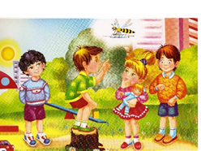
В 6-7 лет коммуникативные навыки ребёнка частично сформированы. Но общение формируется избирательно, возникают постоянные предпочтения. Ребенок сам выбирает друзей и приятелей, осознает тонкости взаимодействия с теми или иными людьми. По мере взросления ребёнок получает новое представление об участниках своего круга общения, их интересах, сторонах характера. Так он учится оценивать не только других, но и себя, свои возможности. В этом возрасте ребёнок уже осознаёт, насколько важны слова в общении со сверстниками. Постепенно дети переходят на более высокую ступень общения.

Slide 10
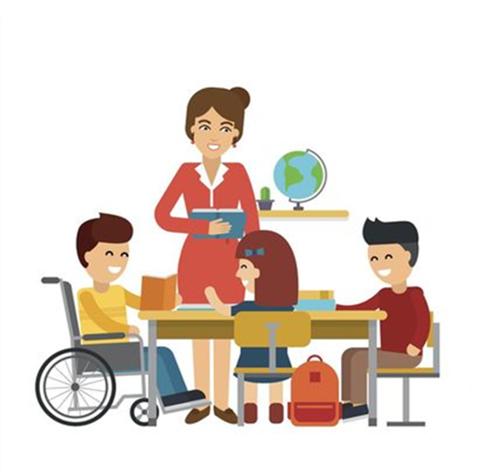

К концу старшего дошкольного возраста в жизни ребенка все большее время и внимание занимают сверстники. Возникают различные группы, сообщества, обмениваются своими мыслями в зависимости от задач, случая. Часто ребенок за год меняет несколько таких групп, имеет многочисленные знакомства, но еще не настоящую дружбу. В этом возрасте дружба скорее напоминает сотрудничество в каком-то деле. Заканчивается дело – заканчивается и сотрудничество.

Slide 11
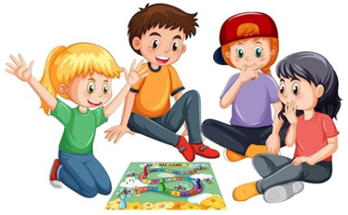
В дошкольный период основное взаимодействие детей между собой происходит в игре. Именно в игре они постигают и учатся применять вербальные и невербальные средства и способы коммуникации, образцы поведения в различных ситуациях, способы эмоционального реагирования. Дети учатся доносить свои потребности и, в свою очередь, понимать собеседника.
Любые игры на развитие коммуникативных навыков должны соответствовать возрасту игроков, то есть — быть доступными и понятными. Если играют одновременно несколько детей дошкольного возраста (во дворе или в семье), нужно дать возможность поучаствовать каждому из них.
Совместное переживание каких-либо эмоциональных состояний в играх объединяет детей, порождая чувство близости, общности и желание поддержать друг друга.

Slide 12
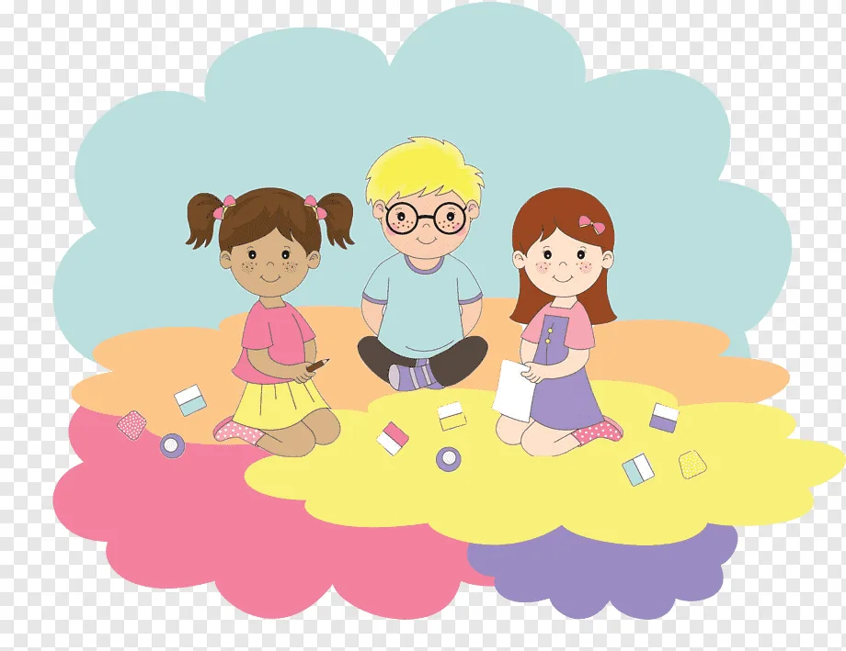
Согласно целевым ориентирам ФОП ДО, на этапе завершения дошкольного образования ребенок должен:
• обладать чувством собственного достоинства; • обладать установкой положительного отношения к миру, другим людям и самому себе; • выражать свои мысли и желания; • активно взаимодействовать со сверстниками и взрослыми; • договариваться, учитывать интересы и чувства других, сопереживать неудачам и радоваться успехам других, адекватно проявлять свои чувства, в том числе чувство веры в себя; • должен стараться разрешать конфликты.

Slide 13
ЭТО ВСЕ!
СПАСИБО ЗА ВНИМАНИЕ!

